Slide 1
ПАЦИЕНТОЦЕНТРИРОВАННАЯ ТЕЛЕМЕДИЦИНА
СОВРЕМЕННЫЕ ЦИФРОВЫЕ ТЕХНОЛОГИИ «ВРАЧ-ПАЦИЕНТ»
НА ВСЕХ ЭТАПАХ ПРОТИВООПУХОЛЕВОГО ЛЕЧЕНИЯ
ДЛЯ ПЕРСОНАЛИЗИРОВАННОЙ ПОДДЕРЖКИ
ОНКОЛОГИЧЕСКОГО ПАЦИЕНТА

Slide 2
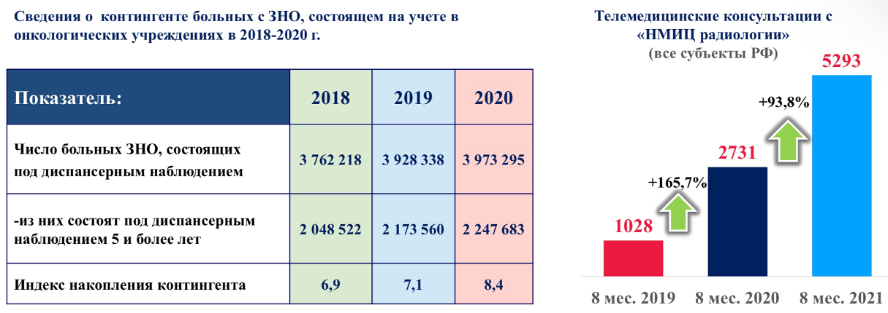
При растущем уровне онкологических заболеваний наблюдается стремительный рост потребности в телемедицинских консультациях
ЗНО в России, 2019-2020 г.г.
(данные справочника «Состояние онкологической помощи населению России в 2020 году» под редакцией А.Д. Каприна, В.В. Старинского, А.О. Шахзадовой)

Slide 3
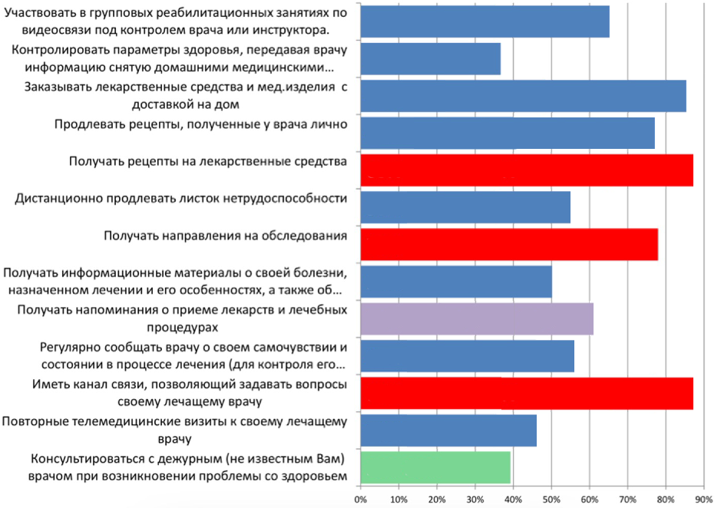
Опросы пациентов демонстрируют высокую готовность использования телемедицинских услуг, особенно для лекарственного обеспечения и прямых контактов
с лечащим врачом
65%
37%
85%
77%
87%
55%
78%
50%
61%
56%
87%
46%
39%

Slide 4
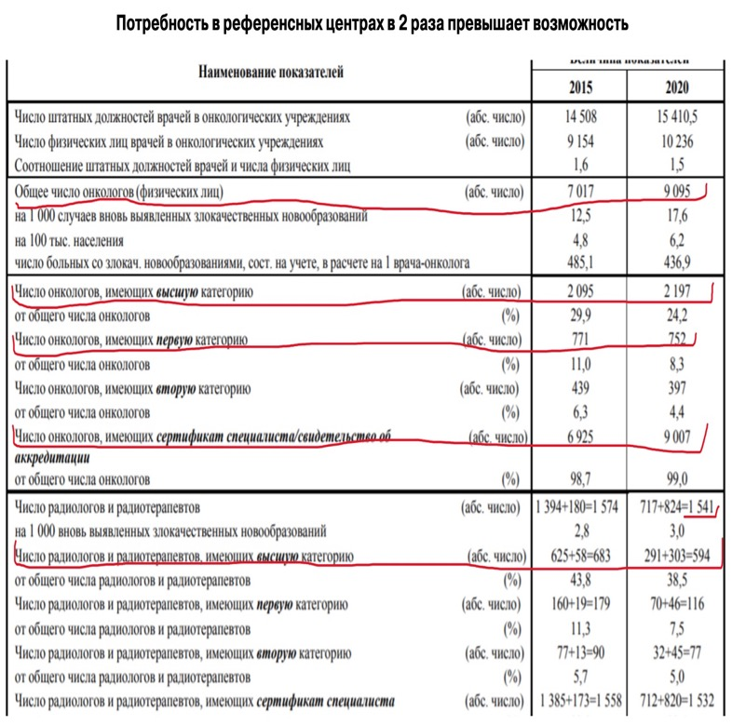
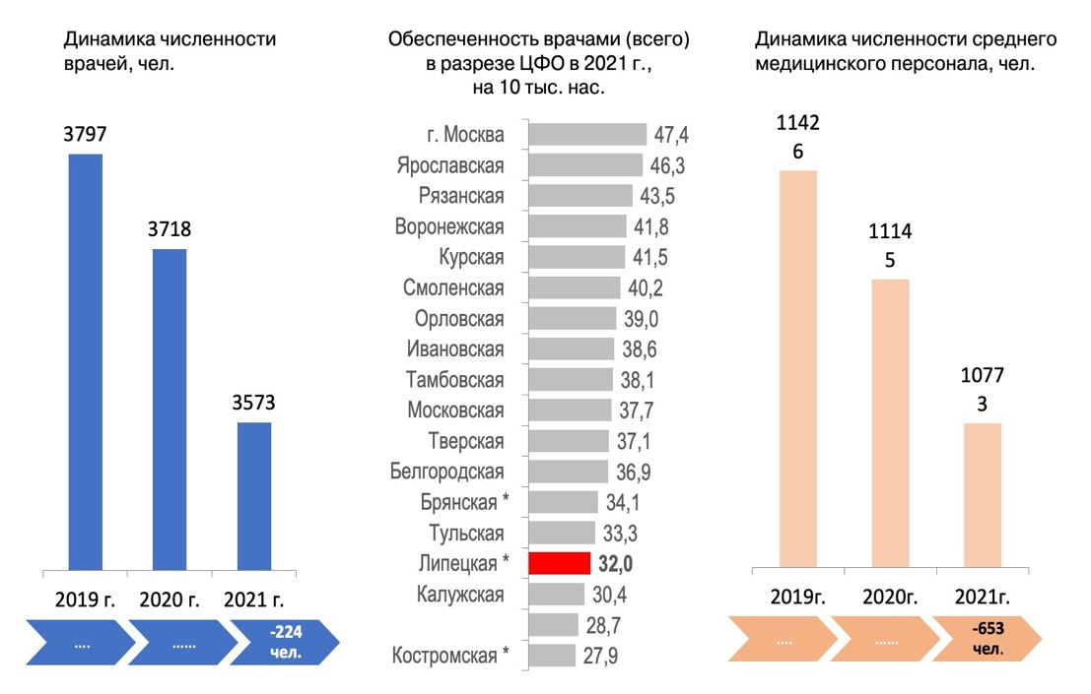
Острый дефицит онкологов, хирургов и радиологов, низкие профессиональные компетенции региональных врачей, жёсткое прикрепление пациентов по территориальному признаку, фиксированные сроки на верификацию диагноза и консилиумные решения по плану лечения обусловили высокий спрос на второе и консилиумное мнения в формате телемедицинской консультации «врач-пациент»

Slide 5
Единое информационное пространство в трёхуровневой системе оказания онкологической помощи: 1-й уровень – отделения общей врачебной практики (ФАП, поликлиника) 2-й уровень – межрайонные больницы-ЦАОПы 3-й уровень – областной онкологический диспансер

Slide 6
Целый ряд факторов является драйвером расширения применения цифрового динамического мониторинга во время курсов лекарственной терапии
при амбулаторном лечении и в дневном стационаре
Увеличение на 40% объёмов профильной онкологической помощи в дневных стационарах требует дистанционного мониторинга для раннего выявления нежелательных явлений, требующих госпитализации или отмены схем терапии
Увеличение числа КСГ по онкогематологическим заболеваниям (в круглосуточном стационаре – с 3 до 13 групп, в дневном – с 3 до 16 групп) требует участия онкогематологов в детализации вариантов лечения с учётом лекарственных схем
Расширение количества ЦАОПов, оказывающих амбулаторную помощь при острой нехватке специалистов на местах требует участия в коррекции терапии онкологов высшей и первой категорий
Необходимость повышения плана по выполнению молекулярно-генетических исследований по ОМС, отсутствие грамотных патоморфологов на местах и необходимость пересмотра результатов гистологии в референс-центрах требует расширения референсных центров
Расширение числа КСГ в связи обновлением клинических рекомендаций, включающих применение дорогостоящей таргетной и иммунотерапии (увеличение не менее чем на 200 схем ЛТ), требует участия дефицитных онкологов высшей категории для назначения современной схемы лекарственной терапии
Увеличение стоимости хирургических тарифов по лечению ЗНО при сокращении койко-дня требует организации медсестринского постоперационного телемониторинга осложнённых больных

Slide 7
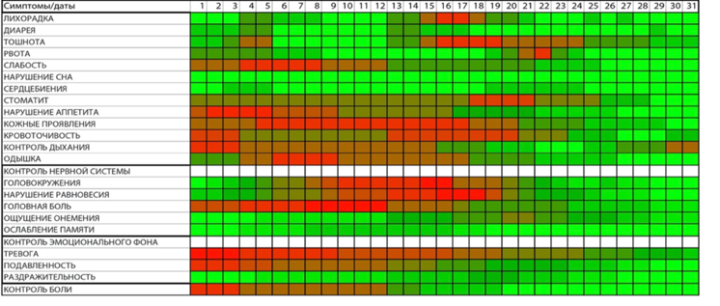
Нами разработаны и запатентованы сервисы ОНКОНЕТ и ОНКОРЕХАБ, которые решают задачи параллельного лечения и реабилитации
В тестировании платформ приняли участие 489 врачей в 14 регионах Российской Федерации.
Сервисы позволяют:
повышать эффективность противоопухолевой терапии и экономить затраты на сопровождение пациентов;
снизить нагрузку на онкологов за счёт вовлечения медсестер в дистанционный контроль пациентов во время химиолучевой терапии после операций, снизить количество осложнений за счёт сортировки и раннего выявления с помощью применения тепловой карты для оценки состояния пациента;
обеспечить поддержку низкоквалифицированных врачей ЦАОПов в проведении амбулаторной лекарственной терапии и реабилитации;
снизить количество повторных и экстренных госпитализаций за счёт раннего выявления осложнений;
организовать непрерывный процесс противоопухолевого лечения за счёт применения телереабилитации в ранний и поздний (амбулаторный) периоды для ускорения восстановления пациента и снижения инвалидности.
Для широкого внедрения сервисов необходимо включить телемедицинские услуги в протоколы и клинические рекомендации, что будет основанием для КСГ (например, в регионах) и/или для тарифов (например, в Москве). Эта работа будет продолжаться с Ассоциацией онкологов России АОР и профессиональными ассоциациями онкологов и реабилитологов.
дистанционный асинхронный мониторинг во время лекарственной терапии
дистанционная реабилитация по нозологиям

Slide 8
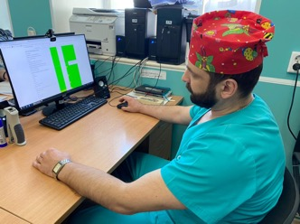
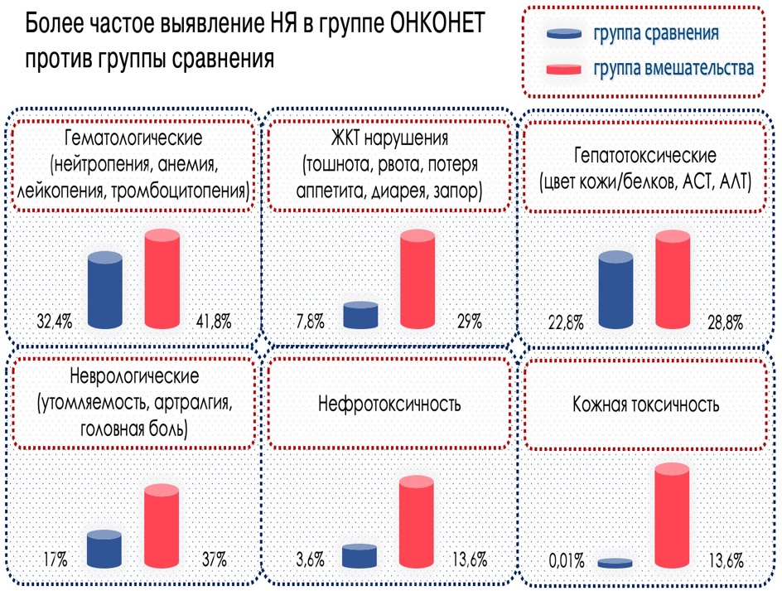
Проект ОНКОНЕТ показал, что онлайн-телемедицинские консультации позволяют эффективно корректировать терапию в ЭМК по запросу врача

Slide 9
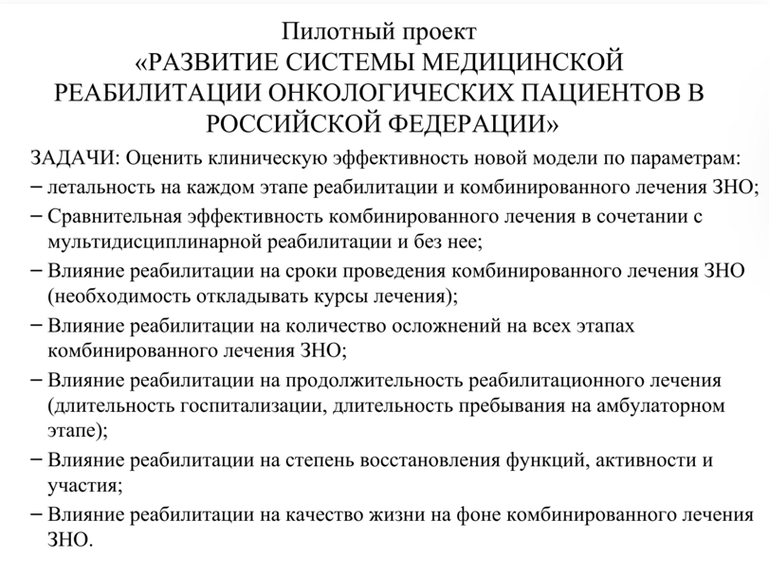
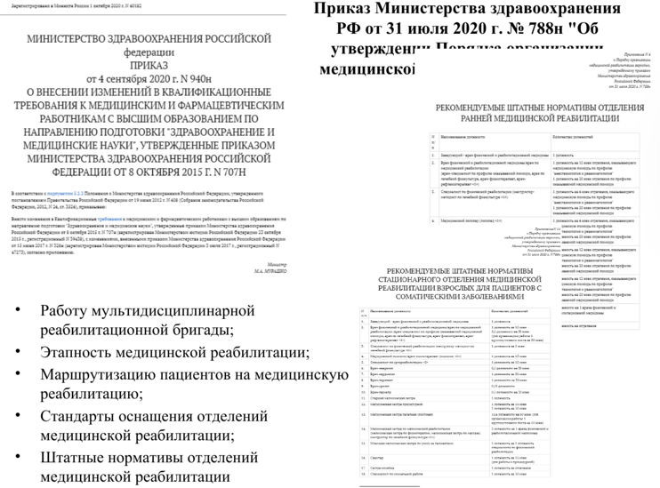
С 2022 года в рамках нацпроекта «ЗДРАВООХРАНЕНИЕ» внедряется новая система медицинской реабилитации (приказ Минздрава РФ №788н от 31.07.20)
В связи с полным отсутствием КСГ и специалистов онкореабилитации это требует телемедицинских вмешательств (телереабилитации)

Slide 10
Задачи реабилитации отличаются в зависимости от стадии ЗНО

Slide 11
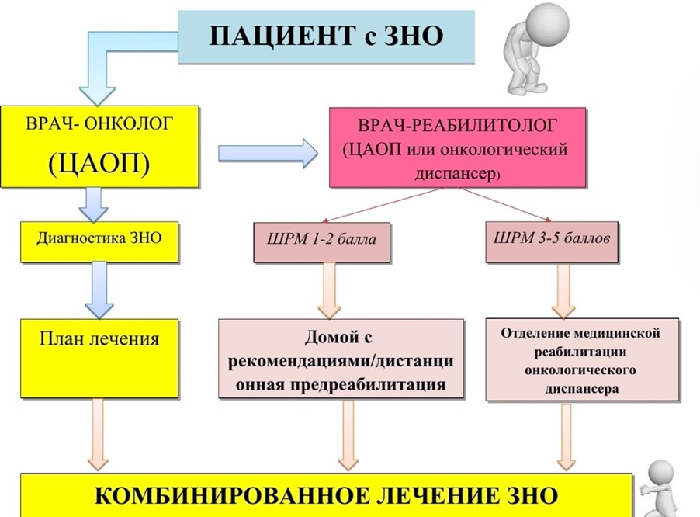
Современный подход предусматривает параллельные процессы лечения и реабилитации на всех этапах противоопухолевого лечения на базе онкодиспансеров, ЦАОПов, реабилитационных ЛПУ

Slide 13
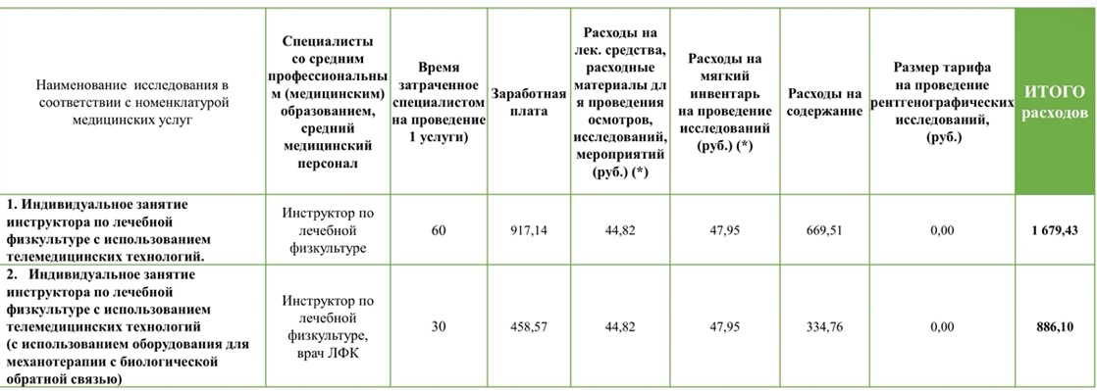

Slide 14
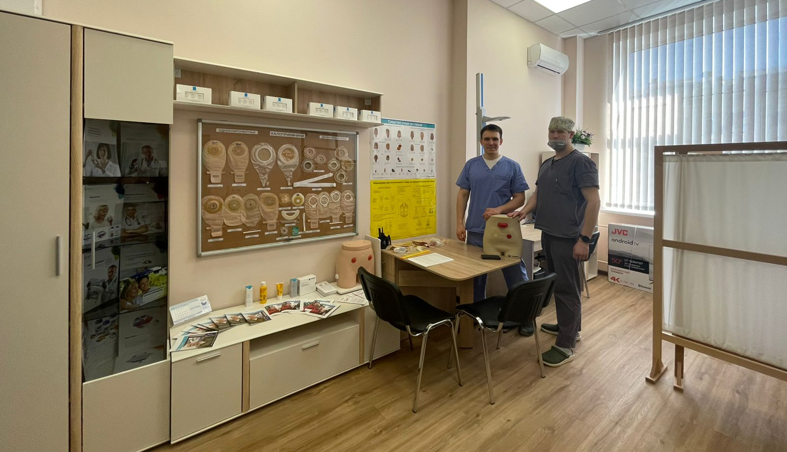
Цифровой центр телеподдержки стомированных больных

Slide 15
В случае поздних стадий ЗНО организация цифровой поддержки пациентов и их родственников позволяет контролировать болевой синдром, помогать в уходе
за стомированными и паллиативными больными

Slide 17
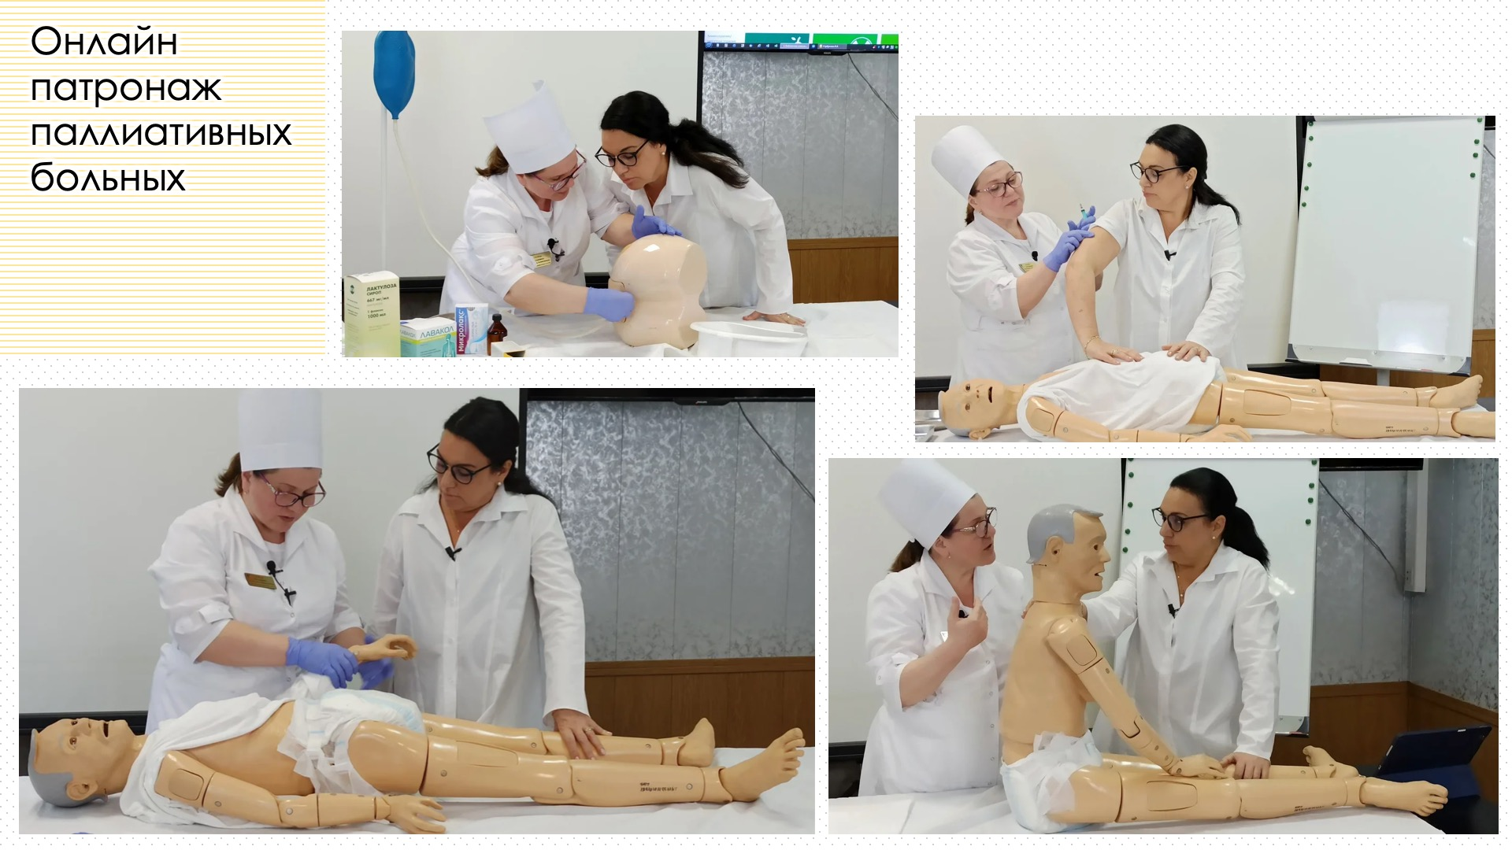

Slide 18
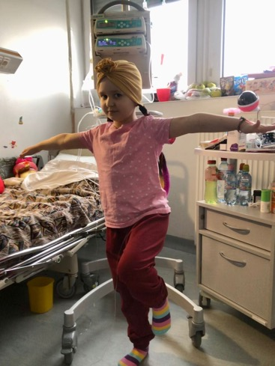
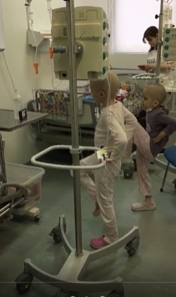
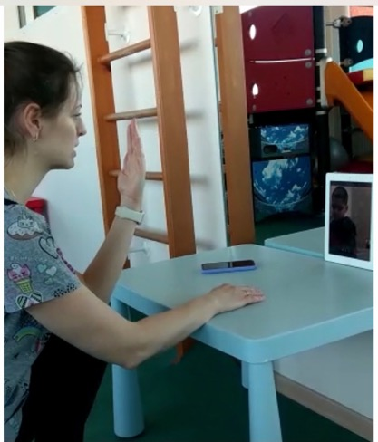
Дистанционный мониторинг и телереабилитация необходима также при лечении и реабилитации детей с ЗНО, численность которых
в России возрастает ежегодно на 3100 человек
90% из них выживают и после долгого лечения в очень ослабленном состоянии нуждаются в дистанционном мониторинге и телереабилитации между курсами длительного противоопухолевого лечения.
В 2021 году на базе НМИЦ Детской онкологии и гематологии им. Дм. Рогачёва (Москва) разрабатывались методики межкурсового мониторинга детей во время лекарственной терапии, в НИИ Детской онкологии, гематологии и трансплантологии им. Р. Горбачёвой (СПб) разрабатывались методики дистанционной групповой реабилитации детей в изоляции после трансплантации костного мозга и стволовых клеток, а в НПЦ специализированной медицинской помощи им. Войно-Ясенецкого (Москва) разрабатываются методики телереабилитации индивидуальной и в малых группах.
Данные научные разработки велись на основе анализа международного опыта и будут продолжены.

Slide 19
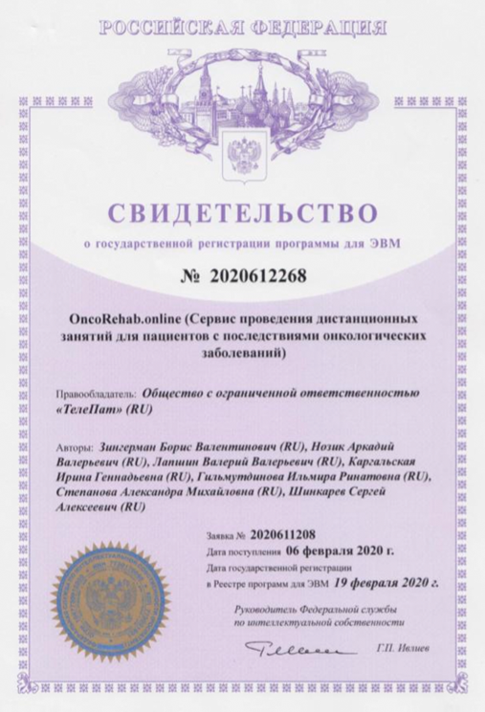
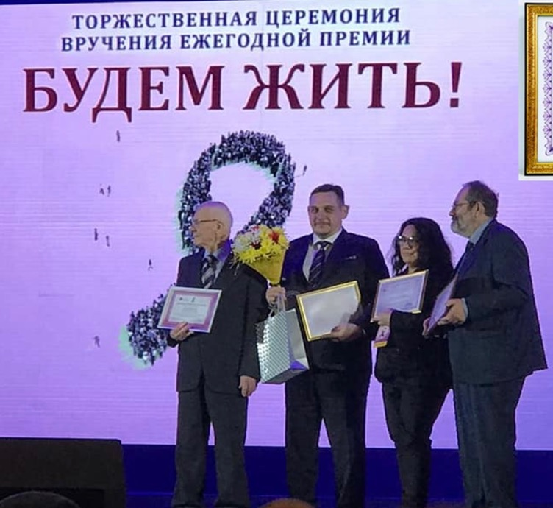
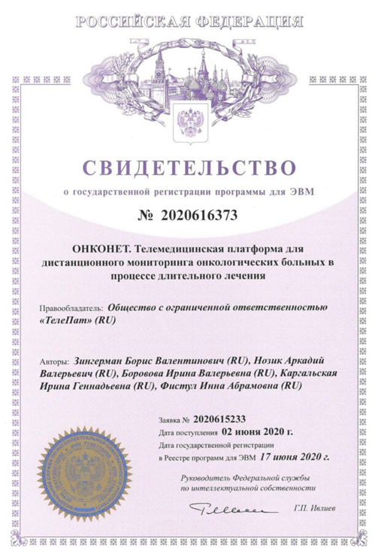
Патенты и государственные награды

Slide 20
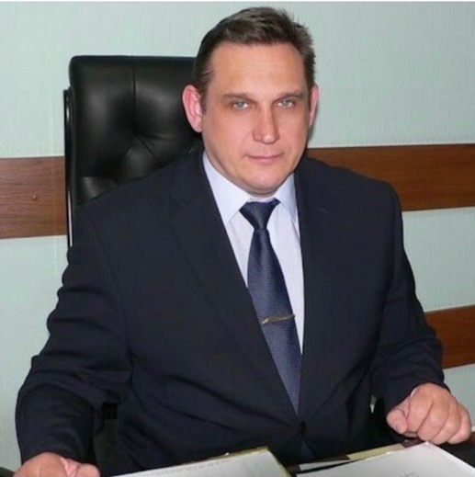
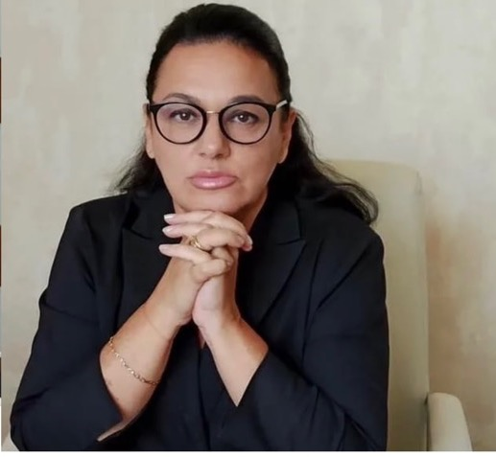
Руководители проекта Цифровая экосистема онкологического кластера эксперты рабочей группы Teleoncology при Комитете по организации онкологической помощи в Ассоциации онкологов России АОР
Руководитель группы Teleoncology АОР
Исполнительный директор АСОР
Член правления Ассоциации «Здравствуй!»
Автор и руководитель ОНКОНЕТ и ОНКОРЕХАБ
Каргальская И.Г.
Kargalska@yandex.ru
+79169810090
Д.м.н., гл. врач ГБУЗ ЛООД
Эксперт ВИМИС, АОР, АСОР
Научный руководитель проектов
ОНКОНЕТ и ОНКОРЕХАБ
Шинкарёв С.А.
Ceam20062@yandex.ru

